Slide 1
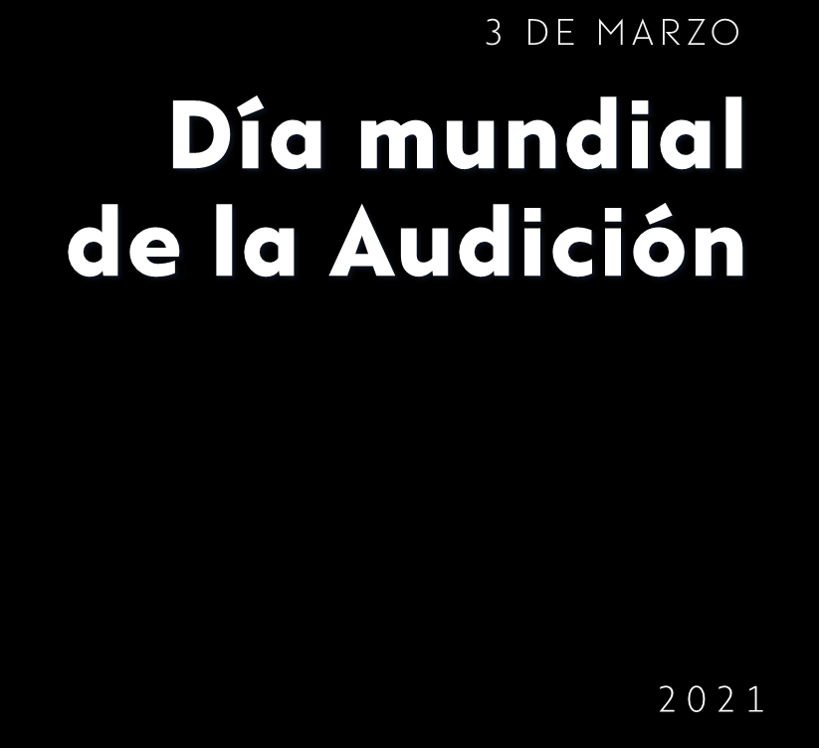

Slide 2
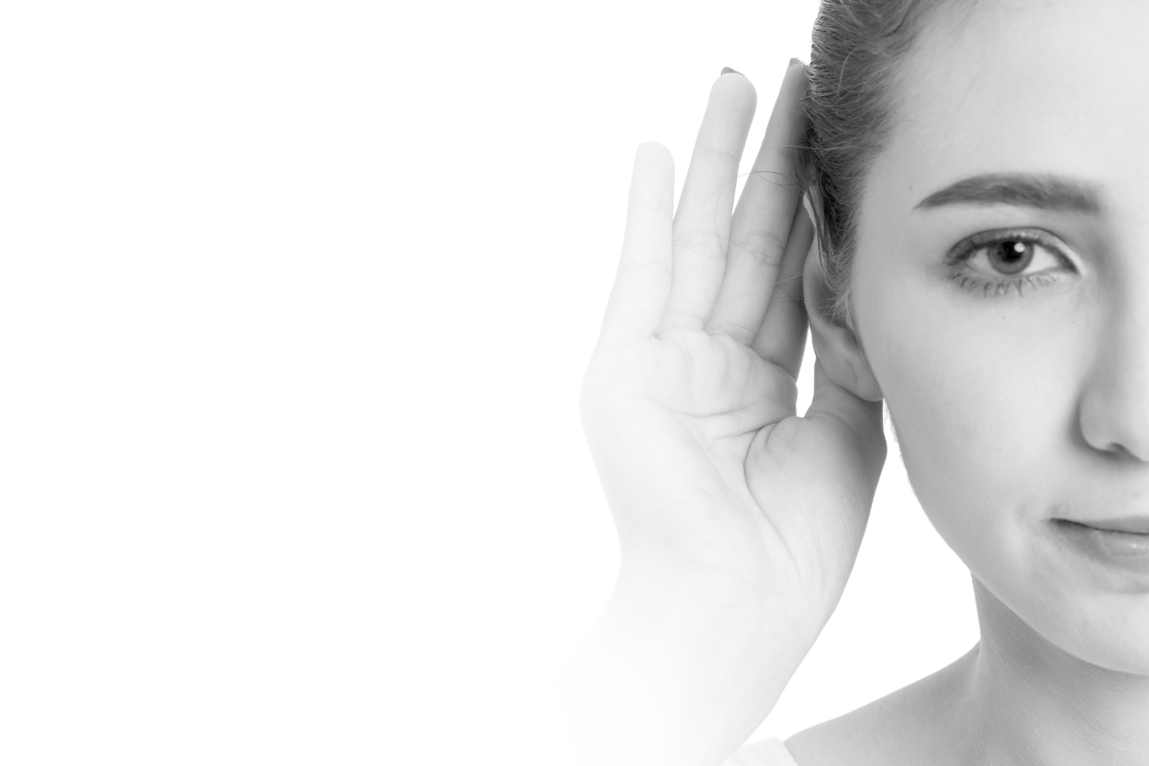

Día mundial de la Audición
3 de Marzo
Día Mundial
de la Audición
La audición influye directamente en el lenguaje, aprendizaje y desarrollo social.

Slide 3

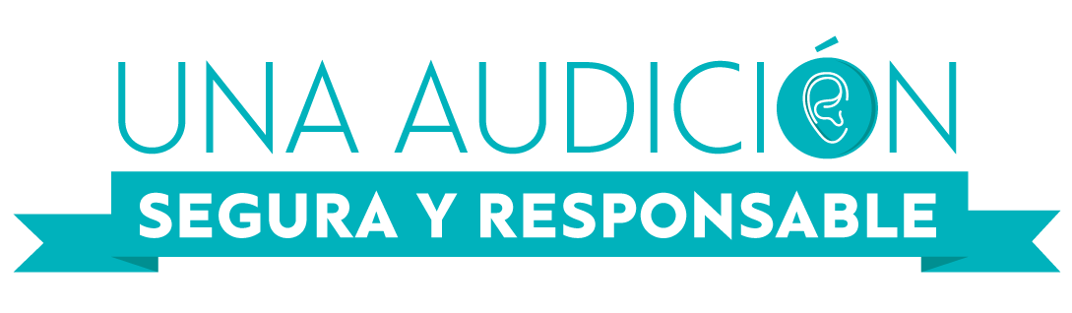
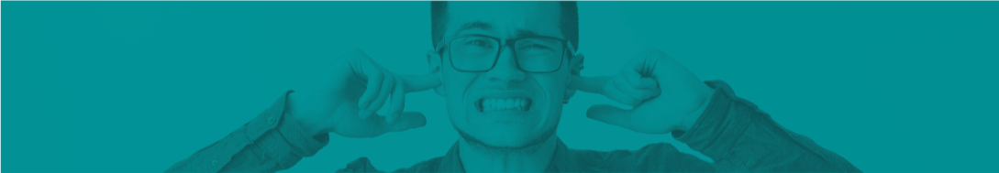
Día mundial de la Audición
Escuchar música o conferencias a gran volumen y por periodos prolongados supone una seria amenaza para la audición.
*Fuente: Organización Mundial de la Salud (OMS) https://www.who.int/topics/deafness/safe-listening/es/
Para mayor información contacta a safety@ienova.com.mx

Slide 4
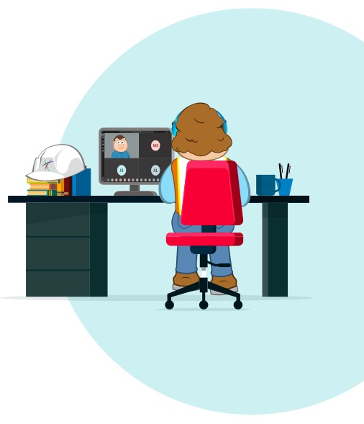

Día mundial de la Audición
Recomendaciones
Mantén el volumen bajo.
Utiliza los dispositivos máximo al 60% del volumen o por debajo de los 85 dB.
Si no puedes escuchar lo que hay a tu alrededor, el nivel de decibeles es excesivo.
Limita el tiempo que dedicas a actividades ruidosas.
Dar preferencia a audífonos que cubren la oreja a los que se colocan dentro del canal auditivo.
*Fuente: Organización Mundial de la Salud (OMS) https://www.who.int/topics/deafness/safe-listening/es/
Para mayor información contacta a safety@ienova.com.mx

Slide 5
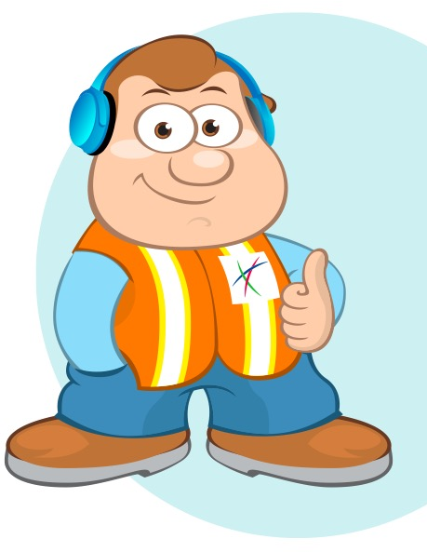
Día mundial de la Audición
La pérdida auditiva creada por la sobreexplosición a sonidos elevados es irreversible.
Reduce al máximo tu exposición al ruido. La moderación es la clave y tu responsabilidad.
¡Tu salud es energía!
*Fuente: Organización Mundial de la Salud (OMS) https://www.who.int/topics/deafness/safe-listening/es/
Para mayor información contacta a safety@ienova.com.mx

